Slide 1
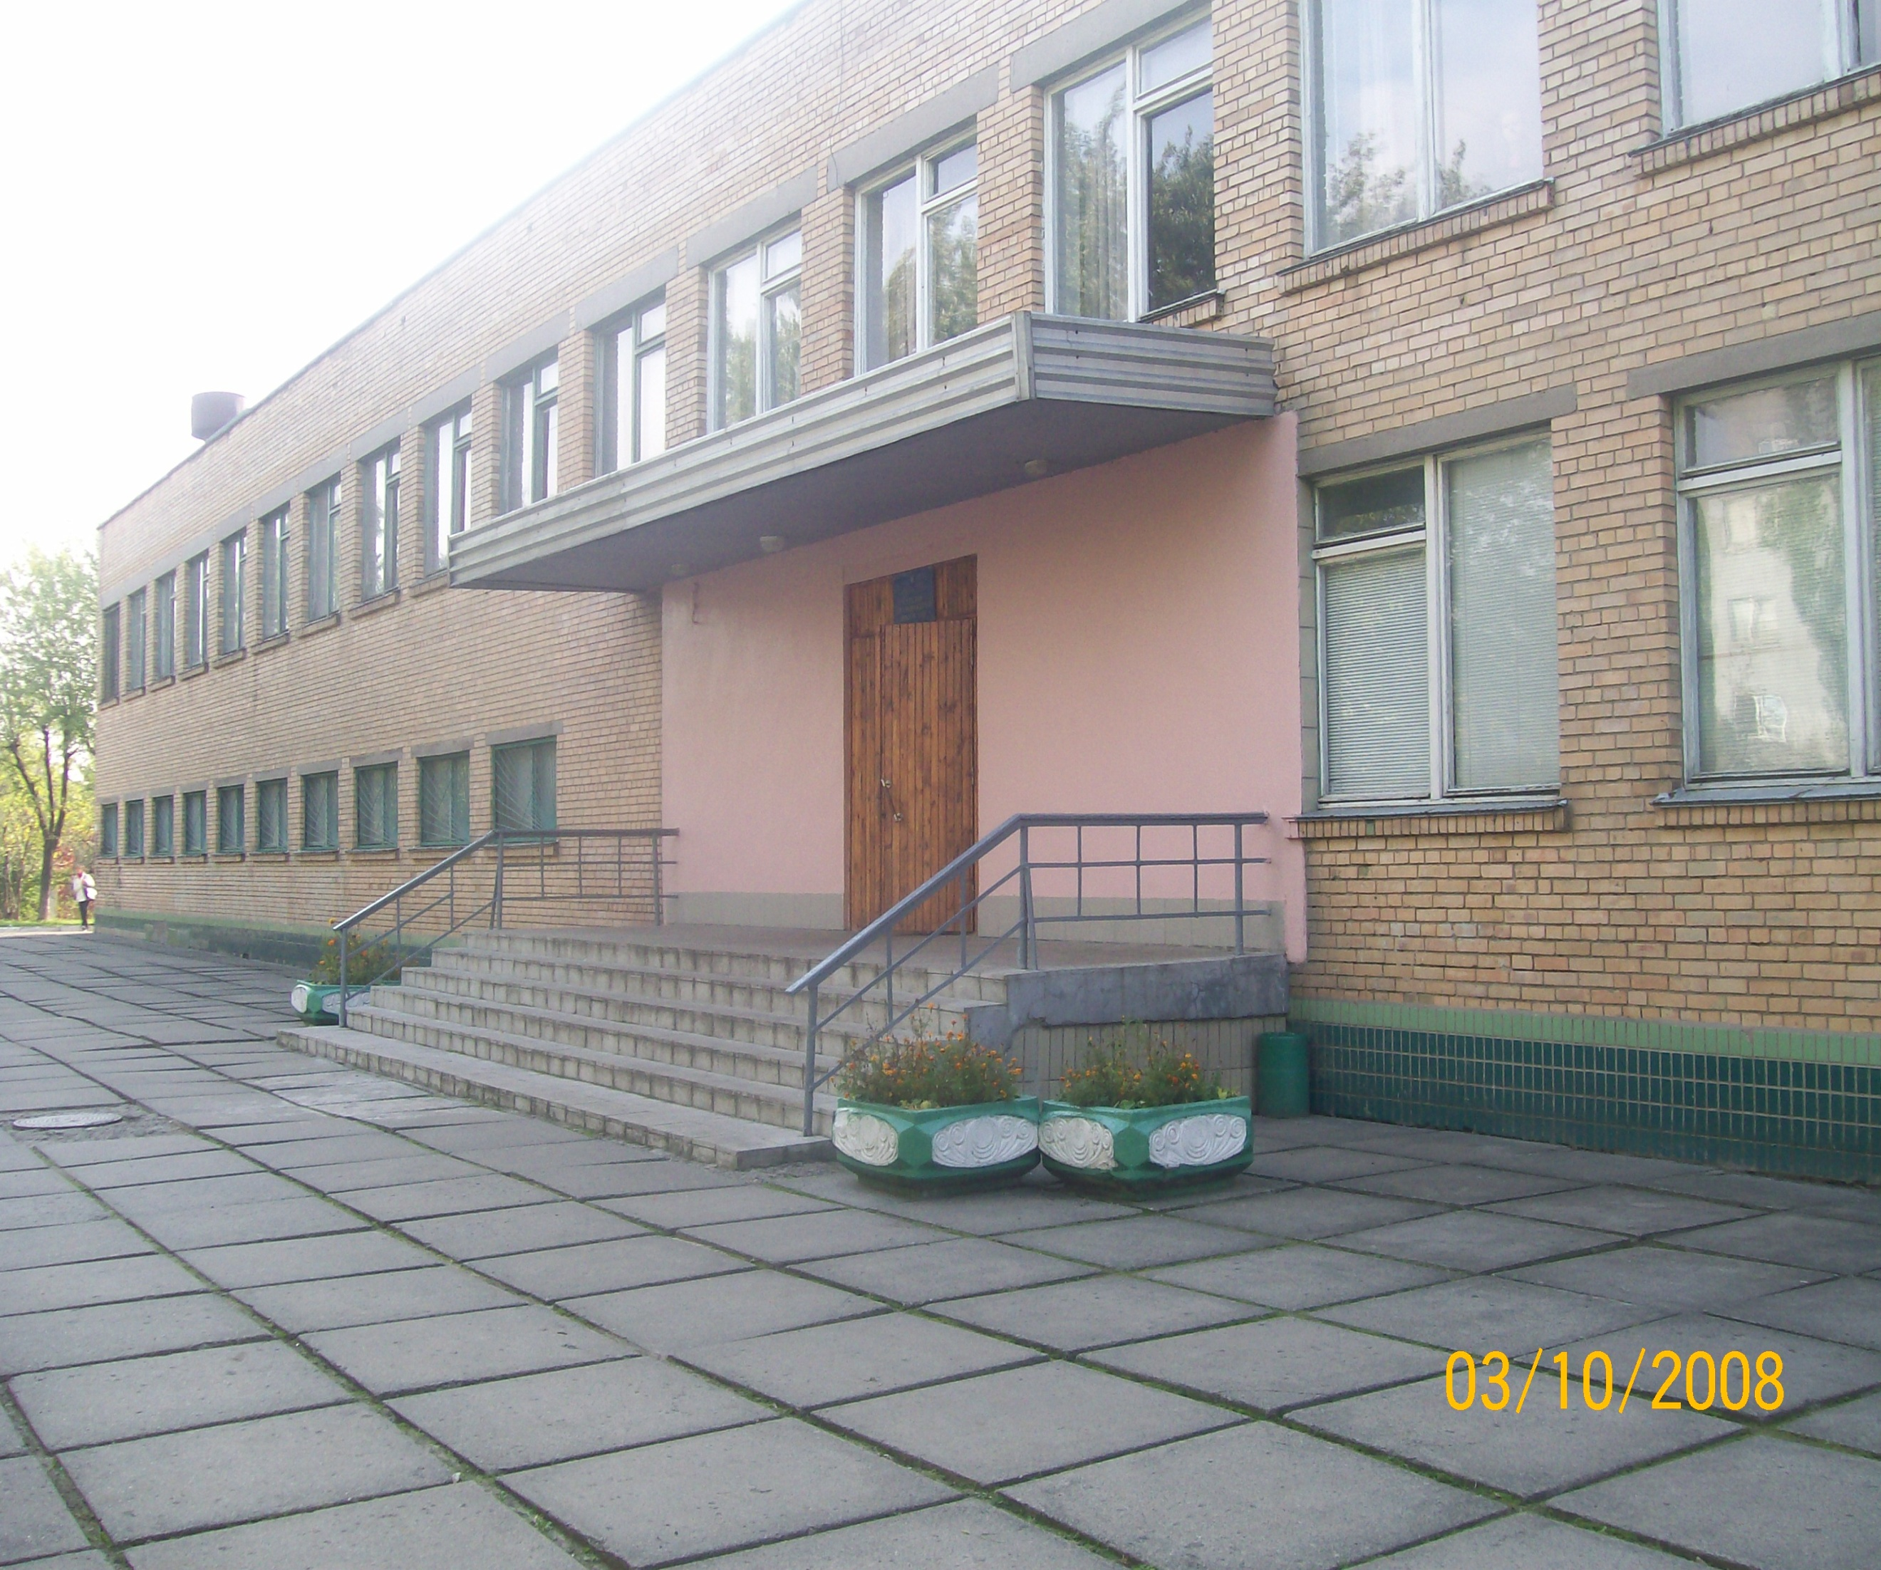

Середня загальноосвітня школа
№ 201
Дніпровського району м. Києва
43роки сумлінної праці

Slide 2
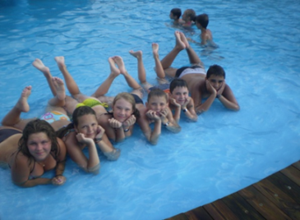
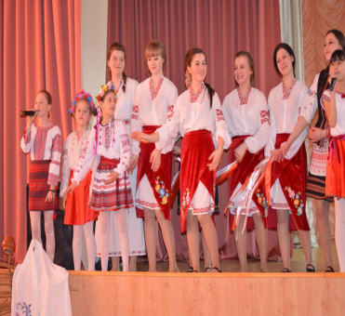
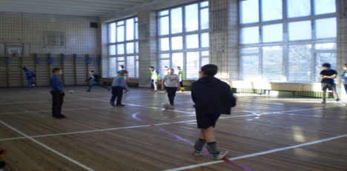
Середня загальноосвітня школа № 201 м. Києва – загальноосвітній навчальний заклад І-ІІІ ступенів:
Розвивальне навчання за науково-педагогічним проектом «Росток» (експериментальний майданчик регіонального рівня)
Міжнародний інноваційний проект гармонійного розвитку дитини
Вивчення інформатики, англійської мови, хореографії , російської мови з 1 класу.
“ Піснезнайка ”
Рання допрофесійна та професійна підготовка за напрямками: «Медична сестра», «Ортопедична стоматологія», підготовка до вступу в навчальні заклади медичного спрямування, експериментальний майданчик регіонального рівня
Біолого - фізичний ( медичний) профіль
Комплекс з Київським Національним медичним університетом імені
О.О. Богомольця
Співпраця з іншими вищими навчальними закладами медичного спрямування.
Співпраця з Міжнародним Товариством Червоного Хреста
Розгалужена система гурткової роботи
( 22 гуртки)

Slide 3
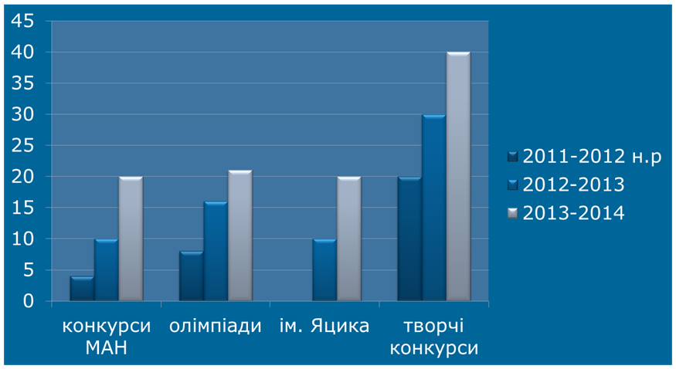
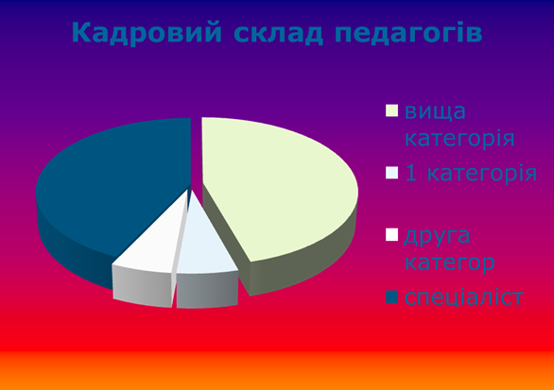
Навчаючи, розвивати й виховувати
Школа № 201 це школа розвитку :
Р – розум
О – освіта
З – здоров’я
ВИ – вихованість
Т – творчість
О – обдарованість
К - комунікабельність
Порівняльна діаграма досягнень учнів в інтелектуальних та творчих конкурсах

